Slide 1


ইসলাম শিক্ষা
বিষয়ঃ যাকাত
যাকাতের উপকারিতা ও প্রয়োজনীয়তা
শিয়ালীডাঙ্গা বহুমুখী মাধ্যমিক বিদ্যালয়, বটিয়াঘাটা, খুলনা

Slide 2









নামঃ
মোঃ আলাউদ্দিন
পদবিঃ
সহকারী শিক্ষক (ইসলাম শিক্ষা)
বিদ্যালয়ের নামঃ
শিয়ালীডাঙ্গা বহুমুখী মাধ্যমিক বিদ্যালয়, বটিয়াঘাটা, খুলনা
শিক্ষক পরিচিতি
মোবাইল নাম্বারঃ
01712943407
Facebook:
https://www.facebook.com/alauddin336531
ইউটিউব চ্যানেল লিংক:
শিক্ষক বাতয়ন আইডি লিংক
https://www.youtube.com/@alauddinstudio7264
https://www.teachers.gov.bd/profile/sk336531alauddin
ইমেইল ঠিকানাঃ
sk336531alauddin@gmail.com

Slide 3
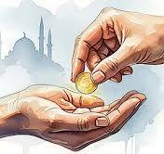
ইসলাম ও যাকাত
দারিদ্র বিমোচন, সামজিক সমতা ও আত্নশুদ্ধির এক স্বর্গীয় ব্যবস্থা

Slide 4
আজকের আলোচনার বিষয়
যাকাত কী ও কেন
যাকাত ফরজ হওয়ার শর্তাবলি
1
2
কুরআন ও হাদিসে যাকাতের গুরুত্ব
ব্যক্তি জীবনে যাকাতের উপকারিতা
3
4
সমাজ জীবনে যাকাতের উপকারিতা
যাকাতের প্রয়োজনীয়তা
5
6
যাকাত: উপকারিতা ও প্রয়োজনীয়তা
3

Slide 5




যাকাত কী?
শাব্দিক অর্থ
ইসলামের স্তম্ভ
"যাকাত" আরবি শব্দ, যার অর্থ পবিত্রতা, পরিশুদ্ধি ও প্রবৃদ্ধি। সম্পদ থেকে যাকাত দিলে তা পবিত্র হয় এবং বরকতে বৃদ্ধি পায়।
যাকাত ইসলামের পাঁচটি স্তম্ভের অন্যতম (তৃতীয় স্তম্ভ)। ঈমান ও নামাযের পরই যাকাতের স্থান, যা এর গুরুত্ব প্রমাণ করে।
সংজ্ঞা
নির্দিষ্ট পরিমাণ সম্পদের (নিসাব) মালিক প্রত্যেক স্বাধীন, প্রাপ্তবয়স্ক, সুস্থ-মস্তিষ্ক মুসলমানের জন্য বছর শেষে তার সম্পদের একটি নির্দিষ্ট অংশ (সাধারণত ২.৫%) নির্দিষ্ট আটটি খাতে ব্যয় করা ফরজ ইবাদত।
যাকাত: উপকারিতা ও প্রয়োজনীয়তা
4

Slide 6
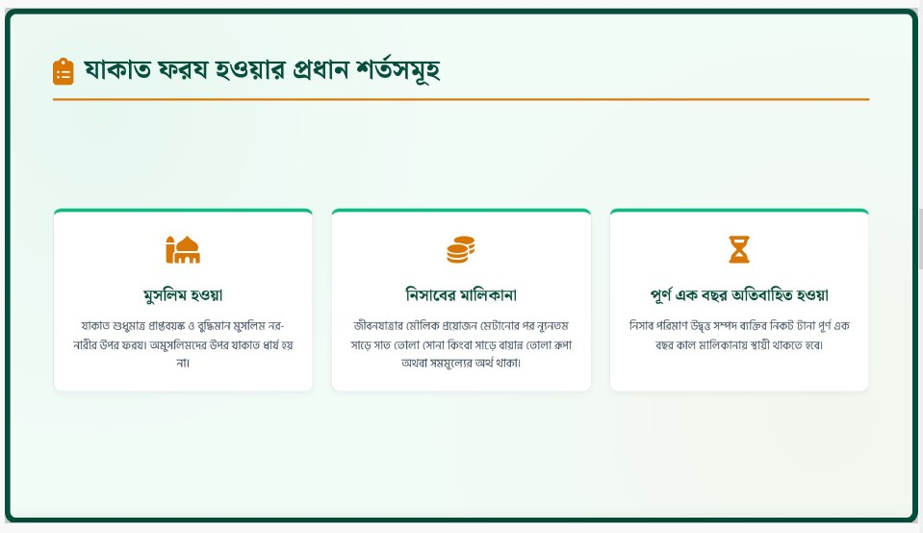

Slide 7


যাকাত ফরজ হওয়ার শর্তাবলি
মুসলমান হওয়া
স্বাধীন ও প্রাপ্তবয়স্ক হওয়া
সম্পদ নিসাব পরিমাণ হওয়া (৭.৫ ভরি স্বর্ণ / ৫২.৫ ভরি রৌপ্য বা সমমূল্যের অর্থ-সম্পদ)
সম্পূর্ণ এক চন্দ্রবছর (হাউল) মালিকানায় থাকা
ঋণমুক্ত, প্রয়োজন-অতিরিক্ত সম্পদ হওয়া
নির্ধারিত হার অনুযায়ী আদায় করা (সাধারণত ২.৫%)
যাকাত: উপকারিতা ও প্রয়োজনীয়তা
5

Slide 8
কুরআন ও হাদিসে যাকাতের গুরুত্ব
পবিত্র কুরআনের বহু আয়াতে নামাযের পাশাপাশি যাকাত আদায়ের নির্দেশ এসেছে, যা এ দুটি ইবাদতের ঘনিষ্ঠ সম্পর্ক নির্দেশ করে।
মহানবী (সা.) যাকাতকে ইসলামের অন্যতম মূল স্তম্ভ হিসেবে ঘোষণা করেছেন এবং একে ঈমানের অপরিহার্য অংশ বলে উল্লেখ করেছেন।
যাকাত আদায়কারীকে আল্লাহ তা'আলা সম্পদে বরকত ও পরকালীন প্রতিদানের প্রতিশ্রুতি দিয়েছেন।
যাকাত অনাদায়কারীর জন্য কুরআন ও হাদিসে কঠোর সতর্কবার্তা এসেছে, যা এর বাধ্যবাধকতা স্পষ্ট করে।

Slide 9
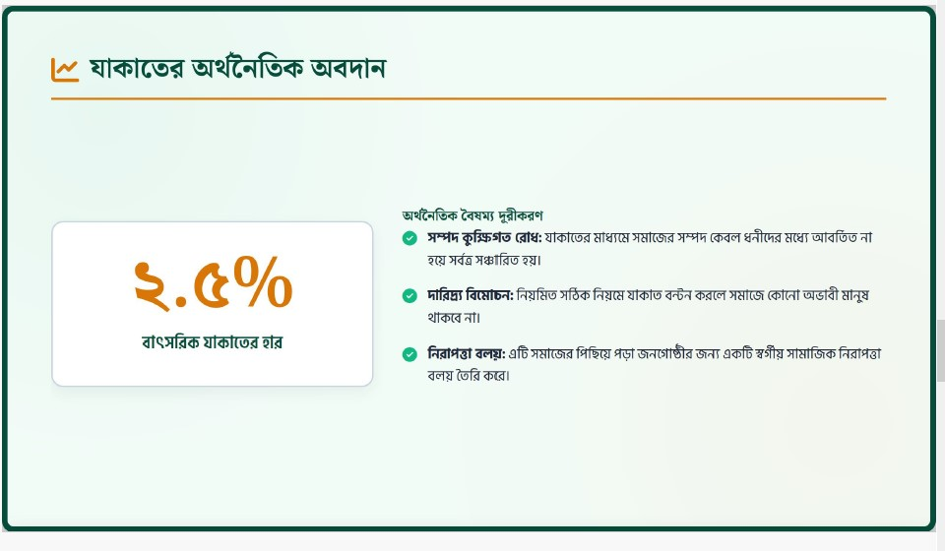

Slide 10





ব্যক্তি জীবনে যাকাতের উপকারিতা
সম্পদের পরিশুদ্ধি
কৃপণতা দূরীকরণ
আল্লাহর সন্তুষ্টি
যাকাত আদায়ে সম্পদ পবিত্র ও হালাল-বরকতময় হয়।
লোভ-কৃপণতা থেকে মুক্তি মিলে, মন উদার হয়।
যাকাতদাতা আল্লাহর রহমত ও ক্ষমা লাভ করেন।
সম্পদে বরকত
আত্মিক প্রশান্তি
উত্তম চরিত্র গঠন
যাকাত আদায়ে সম্পদ কমে না, বরং বৃদ্ধি পায়।
দান-সদকায় হৃদয়ে প্রশান্তি ও তৃপ্তি আসে।
উদারতা, ত্যাগ ও সহমর্মিতার গুণ তৈরি হয়।
যাকাত: উপকারিতা ও প্রয়োজনীয়তা
7

Slide 11


সমাজ জীবনে যাকাতের উপকারিতা
দারিদ্র্য বিমোচন
বৈষম্য হ্রাস
যাকাতের মাধ্যমে দরিদ্র ও অসহায় মানুষের প্রাথমিক চাহিদা পূরণ হয় এবং তারা আত্মনির্ভরশীল হওয়ার সুযোগ পায়।
ধনী ও দরিদ্রের মধ্যকার আর্থিক বৈষম্য কমে এবং সম্পদের সুষম বণ্টন নিশ্চিত হয়।
সামাজিক নিরাপত্তা
সংহতি ও ভ্রাতৃত্ব
যাকাত একটি স্থায়ী সামাজিক নিরাপত্তা বেষ্টনী হিসেবে কাজ করে, যা দুর্যোগ ও সংকটে সহায়তা দেয়।
যাকাত সমাজে পারস্পরিক মমত্ববোধ, সহানুভূতি ও ভ্রাতৃত্বের বন্ধন সুদৃঢ় করে।
যাকাত: উপকারিতা ও প্রয়োজনীয়তা
8

Slide 12
যাকাতের প্রয়োজনীয়তা
ইসলামের অন্যতম ফরজ ইবাদত হিসেবে পালন আবশ্যক
আর্থ-সামাজিক ভারসাম্য ও ন্যায়বিচার প্রতিষ্ঠায় সহায়ক
দারিদ্র্য দূরীকরণের কার্যকর ও টেকসই ব্যবস্থা
সমাজে অপরাধ, হিংসা ও অস্থিরতা হ্রাসে সহায়ক
ইসলামী অর্থব্যবস্থা ও সম্পদ বণ্টনে গুরুত্বপূর্ণ ভূমিকা রাখে

Slide 13
উপসংহার
যাকাত শুধু একটি আর্থিক ইবাদত নয়, বরং তা আত্মিক পরিশুদ্ধি ও সামাজিক ন্যায়বিচারের এক পূর্ণাঙ্গ ব্যবস্থা। নিয়মিত ও যথাযথভাবে যাকাত আদায়ের মাধ্যমে আমরা ব্যক্তি ও সমাজ জীবনে কল্যাণ বয়ে আনতে পারি।
ধন্যবাদ

